Slide 1

오픈소스 DBMS MariaDB와 HA Solution

Slide 2
목차
Ⅰ. MariaDB
Ⅰ-1. MariaDB
Ⅰ-2. MariaDB 특징
Ⅰ-3. MySQL vs MariaDB
Ⅲ. Galera Cluster
Ⅲ-1. Galera Cluster 개요
Ⅲ-2. Galera Cluster Architecture
Ⅲ-3. Galera Cluster Feature
Ⅲ-4. Galera Cluster limitation
Ⅱ. MHA
Ⅱ-1. MHA 개요
Ⅱ-2. MHA Architecture
Ⅱ-3. MHA 장애 처리 구조
Ⅱ-4. MHA 0.56 New Feature
Ⅳ. Tungsten Replicator
Ⅳ-1. Tungsten Replicator 개요
Ⅳ-2. Tungsten Replicator Architecture
Ⅳ-3. Tungsten Replicator 적용 환경
Ⅳ-4. Tungsten Replicator VS OGG
Ⅳ-5. Oracle to MySQL Replication

Slide 3

Ⅰ. MariaDB
MariaDB
MariaDB 특징
MySQL vs MariaDB

Slide 4


1. MariaDB
Ⅰ. MariaDB
2009년 출시
MySQL 데이터베이스를 개발한 개발자들이 효율적인 데이터베이스 솔루션과 최고수준의 서비스를 제공하기 위하여 기존 MySQL를 기본으로 확대 발전시킨 OSS DBMS
MySQL 창시자인 Monty Widenius와 전 MySQL AB의 직원들이 설립한 Monty Program AB와 MariaDB Community에서 개발 되었으며 GPL V2 License를 기반
MySQL 기반의 DBMS 오픈소스로 기본적인 구조 및 사용 방법이 동일
MySQL에서 MariaDB로 Migration이 필요 없이 drop-in Replace 가능.
자체적인 보안 패치를 유지
2014년 MariaDB 10.0.10 버전 안정화

Slide 5
2. MariaDB 특징
Ⅰ. MariaDB
MySQL과 호환성
성능 개선
데이터와 테이블 정의 파일(.frm)이 바이너리 호환이 된다.
모든 클라이언트 API, 프로토콜, 구조가 동일하다.
모든 파일이름과 바이너리, 경로, 포트, 소켓 등이 동일하다.
모든 MySQL 커넥터(PHP, Perl, 파이썬, 자바, .NET, MyODBC, Ruby, MySQL C Connector 등)가 MariaDB와 동일하게 작용
또한 MariaDB도 동일한 커넥터를 제공
옵티마이저의 향상 (서브쿼리 사용 가능)
2배 이상 빠르고 안전한 복제
MyISAM engine 속도 개선 (4배 이상) _v 5.2
Memory 엔진 용 인덱스 속도 개선
Built in Thread pool _v 5.5
New Storage Engine
New Feature
Aria Storage Engine (v 5.1)
XtraDB Storage Engine (v 5.1)
FederatedX Storage Engine (v 5.1)
OQGRAPH Storage Engine (v 5.2)
SphinxSE Storage Engine (v 5.2)
Cassandra Storage Engine (v 10.0)
Connect Storage Engine (v 10.0)
Sequence Storage Engine (v 10.0)
Spider Storage Engine (v 10.0)
TukuDB Storage Engine (v 10.0)
Vritual Column (v 5.2)
Microseconds in MariaDB (v 5.3)
Faster join and subquery (v 5.3)
GIS 기능 지원 (v 5.3)
Pool of Thread (thread pool 제공) (v 5.5)
Dynamic Column (v 10.0)
Role (v 10.0)
Global Transaction ID (v 10.0)
Multi source replication (v 10.0)
Parallel replication (v 10.0)
SHOW EXPLAIN (v 10.0)
Insert, update EXPLAIN (v 10.0)

Slide 6
3. MySQL vs MariaDB
Ⅰ. MariaDB
Compare Products | MySQL 5.6 | MariaDB 10
SCALABILITY
Parallel Slave Replication | Single threaded per database | V
Multi-source Replication |  | V
Global Transaction ID | Limited | V
Sharding - Spider Storage Engine | 3rd party | V
TokuDB Storage Engine | 3rd party | V
Table Partitioning: Improvements | V | V
PERFORMANCE
TokuDB Storage Engine | 3rd party | V
Engine Independent Table Statistics |  | V
Subquery Optimizations |  | V
Histogram Stats for Non-Indexed Columns |  | V
Fusion-io specific enhancements |  | V
Performance Schema | V | V
Improved thread pool | MySQL Enterprise only | V

Slide 7
3. MySQL vs MariaDB
Ⅰ. MariaDB
Compare Products | MySQL 5.6 | MariaDB 10
NOSQL CAPABILITIES
CONNECT storage engine |  | V
Sequence storage engine |  | V
NoSQL Cassandra Storage Engine |  | V
Dynamic Columns |  | V
NoSQL Handlersocket interface |  | V
NoSQL memcache interface | V
OPERATIONS
Improved table discovery |  | V
SHOW PLUGINS SONAME |  | V
SHUTDOWN Command |  | V
Kill query by query ID |  | V
SHOW EXPLAIN Command |  | V
Per-thread Memory Statistics |  | V
Improved Error Messages |  | V
Online ALTER TABLE | V | V
SECURITY & COMPLIANCE
Role-based access control |  | V
Audit Plugin | MySQL Enterprise only | V
PAM Authentication Plugin | MySQL Enterprise only | V

Slide 8
Ⅱ. MHA
MHA 개요
MHA Architecture
MHA 장애 처리 순서
MHA 0.56 New Feature

Slide 9



1. MHA 개요
Ⅱ. MHA
Yoshinori Matsunobu에 의해 2011년 7월 23일 MHA 0.50 발표
현재 2014년 4월 1일 MHA 0.56 Version 발표
MHA는 최소한의 Down Time으로 Master를 장애 조치 하고 Slave를 새로운 Master로 변경하여 서비스 가동이 정상적으로 수행되도록 하는 auto Failover Solution
각 노드(Master 및 Slave)를 자동으로 전환하며, Master와 Slave의 데이터를 동일하게 유지
자동 Master Monitor와 Fail over를 지원
대화형 Master Failover 및 비대화형 Master Failover를 지원하며 수동으로 장애 조치 가능
기존 MySQL 5.0 이후 사용이 가능하며 DB Server의 성능에 전혀 영향을 주지 않음

Slide 10







2. MHA Architecture
Ⅱ. MHA
- Basic Architecture
Application Server
MHA Zone
Replication Zone
Master 감지
…
MHA Manager
Active Master
Slave #1
Slave #n
장애 발생
Application Server
MHA Zone
Replication Zone
장애 처리를 위한 파일
Binary log
Copy
Save_binary_logs
Apply_diff_relay_logs
…
MHA Manager
Active Master
Slave #1
Slave #n
Relay log 적용

Slide 11
2. MHA Architecture
Ⅱ. MHA
- MHA & Pacemaker Architecture
Application Server
MHA Zone
Replication Zone
Pacemaker Zone
Noninteractive Master
Failover
Fencing
…
MHA Manager
Active Master
Slave #1
Slave #n
MHA는 Pacemaker와 같이 사용 가능하며, 이 경우 MHA는 MySQL의 Failover를 담당하고 Pacemaker는 Server 또는 IP등을 관리
MHA의 Auto Failover를 사용하지 않고 수동 Failover를 이용하여 Pacemaker에 의해 수행

Slide 12
3. MHA 장애 처리 순서
Ⅱ. MHA
- MHA 장애 처리 5단계
데이터 동기화 시점
1. Configuration Check
1-1. Check Connect to server
1-2. Find Dead Server and Alive Server
총 4번의 connection Check
2. Dead Master Shutdown
2-1. Stop Slave IO Thread
2-2. Run master_ip_failover and shutdown script
3. Master Recovery
3-1. Getting Lastest Slaves
3-2. Saveing Dead Master’s binlog file
3-3. Determining New Master
3-4. New Master Diff Log Generation
3-5. New Master Log Apply
3-6. Run Master_ip_failover script
4. Slaves Recovery
4-1. Starting Parallel Slave Diff Log Generation
4-2. Starting Parallel Slave Log Apply
5. New Master Cleanup
5-1. Resetting Slave info on the New Master
5-2. Clearing Slave info

Slide 13
4. MHA 0.56 New Feature
Ⅱ. MHA
New Feature
MySQL 5.6 GTID 지원
MySQL 5.6 Multi-Thread Slave 지원
MySQL 5.6 Binlog checksum 지원
mysqlbinlog streaming host 지원
mysqlbinlog 위치 지원
ping_type=Select / Connect 이외 insert 추가
master_ip_online_change_scrip에 --orig_master_is_new_slave, --orig_master_ssh_user and --new_master_ssh_user option 추가

Slide 14

Ⅲ. Galera Cluster
Galera Cluster 개요
Galera Cluster Architecture
Galera Cluster Feature
Galera Cluster limitation

Slide 15



1. Galera Cluster 개요
Ⅲ. Galera Cluster
Codership에서 2007년부터 개발되기 시작한 Galera Cluster는 Synchronous Mulit Master Cluster 제품으로 MySQL Cluster와는 달리 NDB를 사용하지 않고 MySQL(InnoDB), MariaDB, Percona (XtraDB)를 지원
MySQL은 Codership Site(http://www.galeracluster.com)에서 galera wsrep provider와 MySQL Server Version(5.5, 5.6)을 다운 받으실 수 있으며 MariaDB는 MariaDB Site(www.mariadb.org)에서 MariaDB Galera Cluster 5.5 Series를 다운로드 가능하고, Percona는 Percona XtraDB Cluster로 불리고 있으며 Percona Site(www.percona.com)에서 다운로드 가능

Slide 16
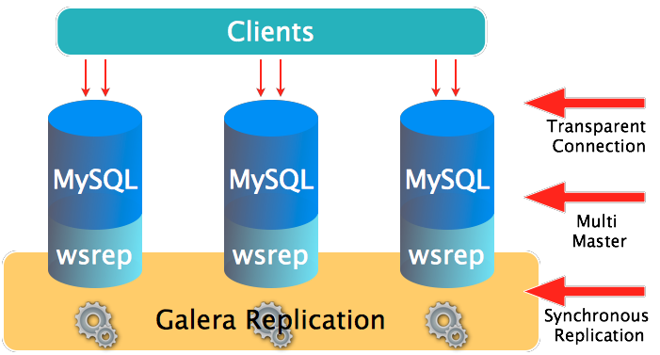
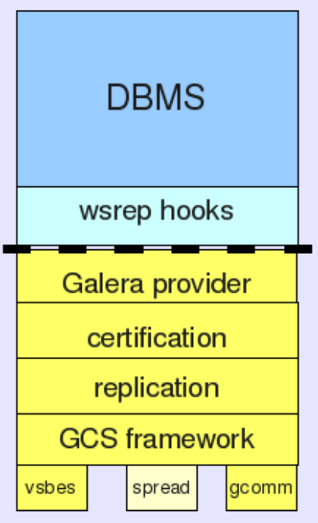
2. Galera Cluster Architecture
Ⅲ. Galera Cluster
wsrep API – DBMS 및 Replication provider를 관리하는 API
- wsrep hooks – DBMS 엔진 안에서 작동하는 wsrep API.
- Galera provider – Galera Library를 통해 구현된 wsrep API
certification – write set을 준비하고 인증 수행을 담당하는 layer
replication – replication protocol을 관리하고 통합 순서화 기능을 제공
GCS framework – Group Communication 시스템을 위한 Architecture 제공

Slide 17
3. Galera Cluster Feature
Ⅲ. Galera Cluster
Galera Cluster 특징
Galera Cluster 장점
Galera Cluster 단점
HA 클러스터링 시스템
- Single Point Of Failure을 방지하는 고가용성 솔루션
동기식(Synchronous) 리플리케이션
Active-Active 방식의 Multi Master
모든 클러스터 노드에 읽기/쓰기 가능
자동으로 신규 노드 추가
클러스터 내 노드 자동 컨트롤
특정 노드 장애시 자동으로 해당 노드 삭제
로우 레벨의 병렬 복제
기존의 MySQL 클라이언트 방식으로 동작 함
WAN 리플리케이션
MySQL 5.5, 5.6 지원
마스터/슬레이브 간에 데이터 동기화 지연 없음
- Synchronous 방식
노드 간 유실되는 트랜잭션이 없음
읽기/쓰기 모두 확장이 가능
클라이언트의 대기시간이 줄어듬
- 데이터는 각 로컬 노드는 존재
분산이나 장애처리를 위한 Virtual IP 불필요
NDB와 같은 cluster storage engine을 사용하지 않고 InnoDB(xtraDB)를 사용
신규 노드 추가시 기존 노드의 부하(LOCK) 발생
쓰기 확장으로 인한 한계점 존재(서버 간 Group Communication시 트래픽 발생)
모든 노드는 동일한 데이터를 유지함으로 저장 공간 낭비
기본키가 없을시 서로 다른 노드에서 다른 순서로 나타날 수 있음
- Limit 사용시 다른 결과셋 반환될 수 있음
노드 추가 시 고려 사항
Galera Cluster는 신규 Node 추가시 자동으로 Node를 추가 할 수 있음
Node 추가시 한 Node(Donor node)를 Cluster Group에서 제외하고 신규 Node(Joiner Node)에 데이터를 복제하여 DATA를 맞춘 후 Node를 편입 함 (3 Node 이상 필요)
Data 복제시 사용하는 방법은 다음과 같은 3가지 방법이 가능함
1) mysqldump 2) rsync 3) xtrabackup

Slide 18
4. Galera Cluster Limitation
Ⅲ. Galera Cluster
제약 사항
InnoDB 스토리지엔진만 지원 (MyISAM은 실험적인 지원만)
기본키가 없을시 서로 다른 노드에서 다른 순서로 나타날수 있음 (LIMIT 사용시 다른 결과셋이 반환될수 있음)
DELETE 작업은 기본키가 없는 테이블에서 지원되지 않음
지원하지 않는 쿼리
- LOCK / UNLOCK TABLES (다중 마스터 설정에서 지원되지 않을수 있음) GET_LOCK(), RELEASE_LOCK()
제네럴 쿼리 로그를 파일이 아닌 테이블로 저장할수 없음
- log_output = FILE(O) | TABLE(X)
최대 트렌젝션 크기는 wsrep_max_ws_rows, wsrep_max_ws_size에 의해 허용되며 큰 LOAD DATA는 1GB 미만으로 제한
각 노드의 트렌젝션 충돌로 인한 데드락이 발생 할수 있음(Error: 1213 SQLSTATE: 40001 (ER_LOCK_DEADLOCK))
XA 트랜젝션은 지원 되지 않음(롤백X)
최소구성노드는 3 nodes (짝수일시 gabd 데몬 추가 셋팅)
전체 클러스터의 쓰기 작업은 느린 노드에 의해 제한
쿼리 캐시 미지원
바이너리로그 포멧은 ROW만 사용 가능

Slide 19
Ⅳ. Tungsten Replicator
Tungsten Replicator 개요
Tungsten Replicator Architecture
적용 환경
Tungsten Replicator Vs OGG
Oracle to MySQL Replication

Slide 20

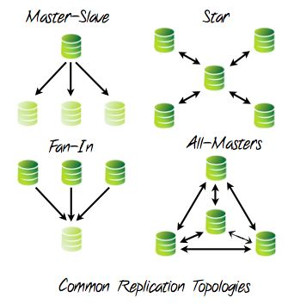
1. Tungsten Replicator 개요
Ⅳ. Tungsten Replicator
Tungsten Replicator는 Continunet에서 개발한 Open source로서 기본 솔루션을 통해 높은 성능과 향상된 Replication 기능을 제공
Tungsten Replicator는 GTIDs 기반의 향상된 기능과 필더를 포함한 파이프라인 처리 등을 통해 Multi-Master, Star, Fan-In 방식의 다양한 Topology를 제공
온라인 백업과 복제를 통해 간단하게 Slave를 추가 하거나 문제가 있는 Slave 복구가 가능
MySQL, Oracle, PostgreSQL 등에서 사용이 가능하며, Extractor(MySQL, Oracle, PostgreSQL)에서 Applier(MySQL, Oracle, PostgreSQL, MongoDB, Vertica, etc)로 데이터 전송이 가능

Slide 21
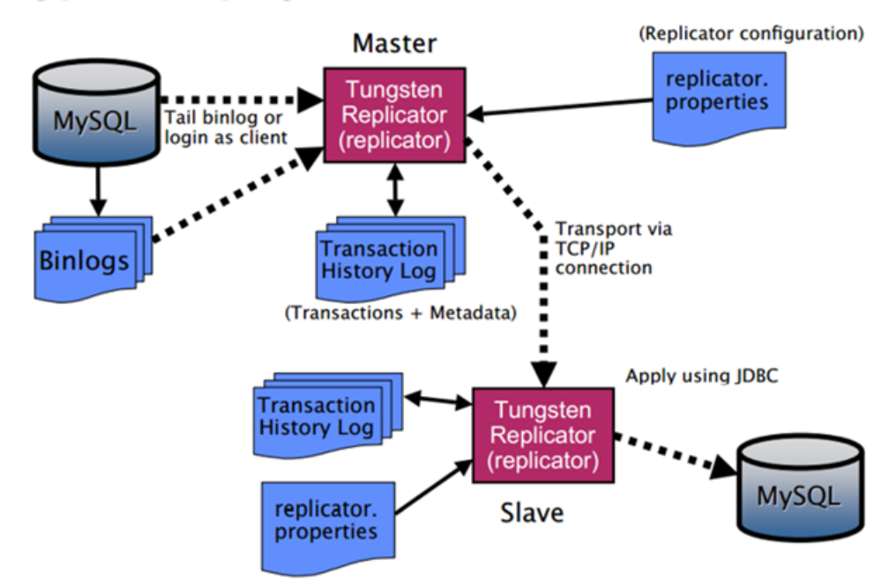
2. Tungsten Architecture
Ⅳ. Tungsten Replicator
MySQL to MySQL

Slide 22
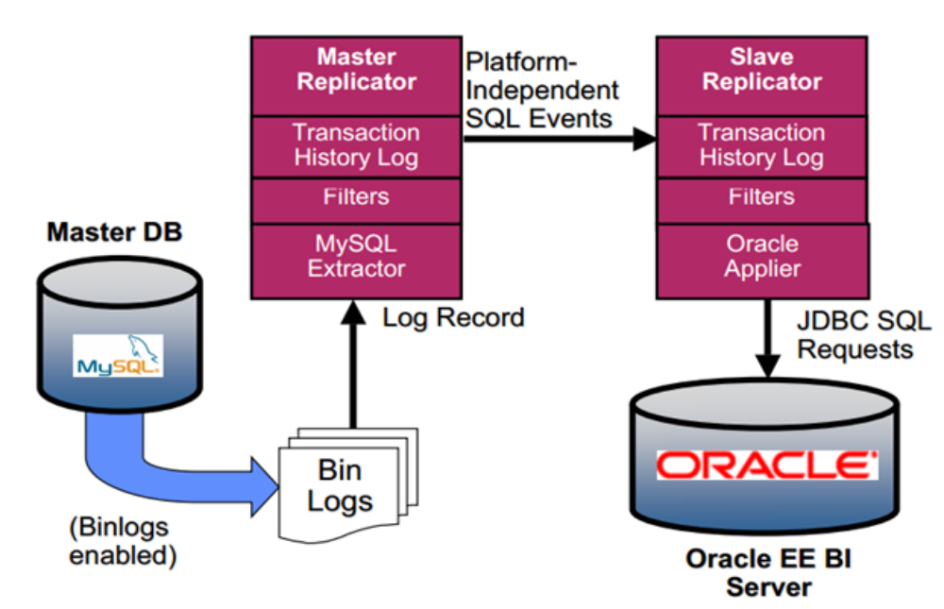
2. Tungsten Architecture
Ⅳ. Tungsten Replicator
Oracle to MySQL

Slide 23
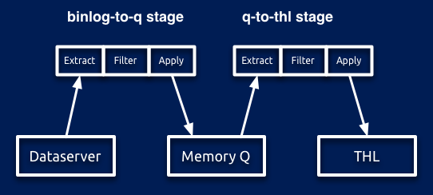
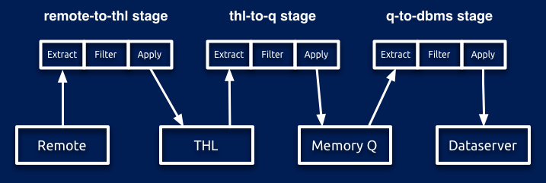
2. Tungsten Architecture
Ⅳ. Tungsten Replicator
Master
Slave
Database에서 Memory Q에 로드 단계
Memory Q에서 THL에 Write 단계
THL을 읽어 Slave의 THL에
Write 단계
THL을 읽어 Memory Q에
적재
Memory Q에서 DATABASE로 전송
Binlog-to-q 단계에서 MySQL의 경우 직접 Binary Log 파일을 읽어 들여 Memory Q에 넣으며 Oracle의 경우 Oracle Change Data Capture(CDC)와 연동하여 실행
Oracle의 경우 CDC를 위한 설정이 필요하고 설정을 위해 CDC Script 제공
q-to-dbms stage에서 Apply는 JDBC를 통해 SQL Requests 됨
정합성을 위한 Transaction의 직렬화에 Google Protocol Buffer 2.3.0가 기본으로 사용되며, THL에 Write하는 과정은 정합성을 위해 Single Thread로 이루어져 있음
또한 THL은 한번 쓰여진 상태 그대로 유지되며, 수정이 불가능
(해당 THL 파일을 삭제하는 것은 가능하나, 임의의 삭제의 경우 오류가 발생될 수 있다.)

Slide 24
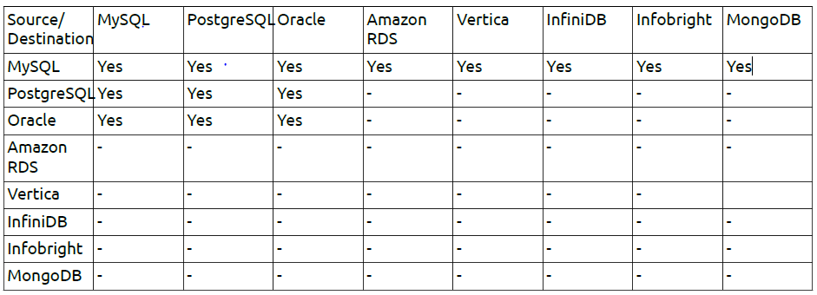
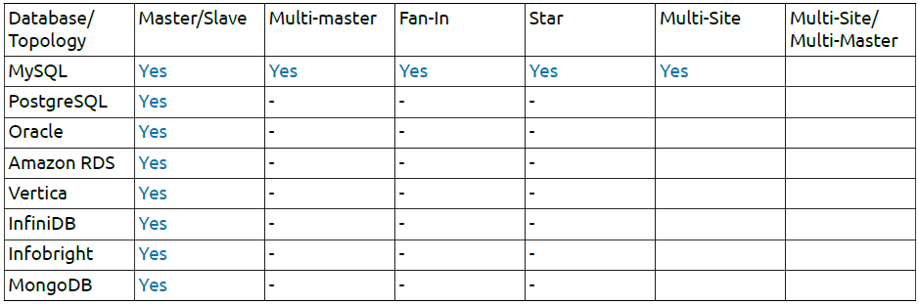
3. Tungsten Replicator 적용 환경
Ⅳ. Tungsten Replicator
적용 가능 환경
적용 가능 구성

Slide 25
4. Tungsten Replicator vs OGG
Ⅳ. Tungsten Replicator
지원 OS
Tungsten Replicator | Oracle Golden Gate
Linux – RedHat, Centos, Ubuntu, etc (Primary platform) | Linux
Solaris (Secondary platform) | Windows
Mac OS X (Secondary platform) | Solaris
Windows (Limited platform) | HPUX
BSD (Limited platform) | AIX
지원 DBMS
Tungsten Replicator | Oracle Golden Gate
MySQL (Primary platform) | Oracle
Oracle 10gR2, 11g (Primary platform) | MySQL
PostgreSQL (Primary platform) | Sybase
Drizzle (Secondary platform) | SQL Server
MongoDB (Limited platform) | DB2

Slide 26
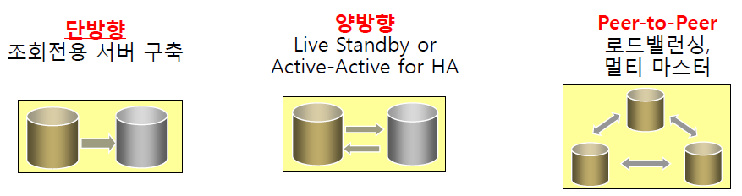
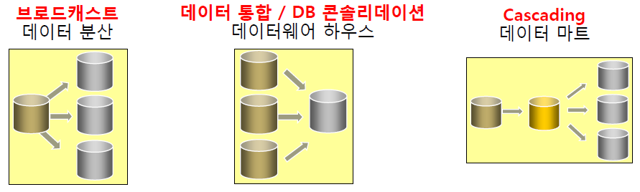
4. Tungsten Replicator vs OGG
Ⅳ. Tungsten Replicator
Topology
Tungsten Replicator | Oracle Golden Gate

Slide 27
5. Oracle to MySQL Replication
Ⅳ. Tungsten Replicator
제약 사항
Oracle의 Change DATA Contorl(CDC) System을 이용해 변경 데이터를 수집하므로 Oracle Edition에 따라 CDC모드가 제한
Edition | Synchronous CDC | Asynchronous CDC
Standard Edition (SE) | YES | NO
Enterprise Edition (EE) | YES | YES
CDC Model에 따라 다음의 Data Type은 미지원
Synchronous CDC | Asynchronous CDC
BFILE | BFILE
LONG | LONG
ROWID | ROWID
UROWID | UROWID
object types (for example, XMLType) | object types (for example, XMLType)
BLOB
CLOB
NCLOB
CDC를 이용하여 데이터를 수집하기 때문에 하나의 Tablespace 당 변경 정보를 저장하기 위한 1개의 CDC Tablespace가 필요함

Slide 28
Ⅴ. Customer
customer

Slide 29


Slide 30


감사합니다.
For the Better Open Source World!!
Service Call : 02-866-2179
Email : Support@osskorea.co.kr

